Slide 1
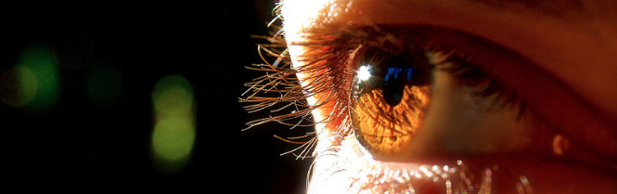
Procesamiento de Imágenes
Domingo Mery
Departmento de Ciencia de la Computación
Escuela de Ingeniería
Universidad Católica de Chile
Adquisición de Imágenes
[ Capítulo 1 ]

Slide 2
[ Adquisición de Imágenes: Sensores ]
Celda única
Arreglo rectangular de celdas
Arreglo lineal de celdas

Slide 3
[Adquisición de Imágenes: Sensores ]
Adquisición utilizando un solo sensor

Slide 4
[ Adquisición de Imágenes: Sensores ]
Registrsos de transporte vertical
Arreglo CCD
Sensores fotosensibles
Procesa-miento
Registros de lectura horizontal
Señal de vídeo

Slide 5
[ Adquisición de Imágenes: Sensores ]
Modelo simple de formación de una imagen

Slide 6
[ Adquisición de Imágenes: Sensores ]
Modelo simple de formación de una imagen
Cuando una imagen es generada por un proceso físico, sus valores de intensidad son proporcionales a la energía radiada por una fuente física (Ej. ondas electromagnéticas) Como consecuencia,
Esta función puede caracterizarse por dos componentes, (1) la cantidad de iluminación incidente en la escena y (2) la cantidad de iluminación reflejada por los objetos que componen la escena. Apropiadamente reciben el nombre de componenete de iluminación y componente de reflectancia:
donde

Slide 7
[ Adquisición de Imágenes : Conceptos Básicos ]

Slide 8
[ Adquisición de Imágenes : Conceptos Básicos ]

Slide 9
[ Adquisición de Imágenes: Conceptos Básicos ]
Imagen contínua proyectada sobre
un arreglo de sensores
Resultado obtenido al muestrear y
cuantizar la imagen.

Slide 10
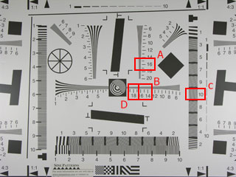
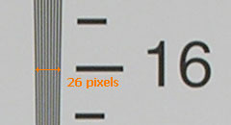
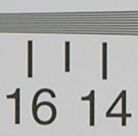
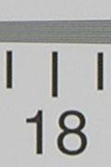

[ Adquisición de Imágenes: Resolución ]

Slide 11
[ Adquisición de Imágenes: Representación ]
Sea f(x,y) una función de imagen continua de dos variables (x,y) por muestreo y cuantización se convierte en una imagen digital (arreglo) de M x N.
Imagen graficada como un arreglo visual de intensidad
Imagen graficada como una superficie

Slide 12
[ Adquisición de Imágenes: Representación ]
Imagen graficada como un arreglo visual de intensidad
Imagen mostrada como un arreglo 2-D numérico

Slide 13
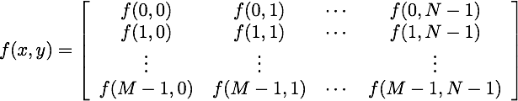
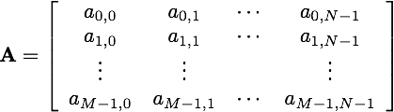
[ Adquisición de Imágenes: Representación ]

Slide 14
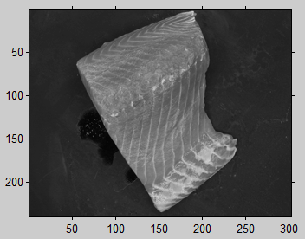
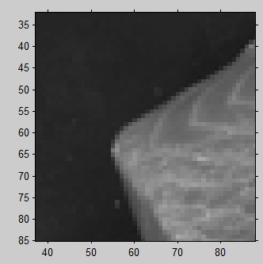
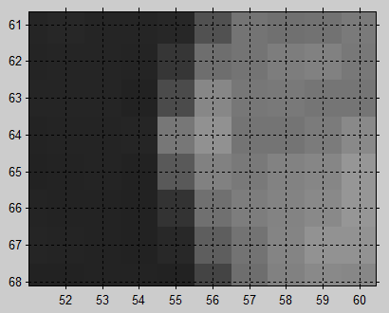
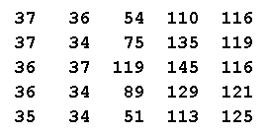
[ Adquisición de Imágenes: Representación ]

Slide 15
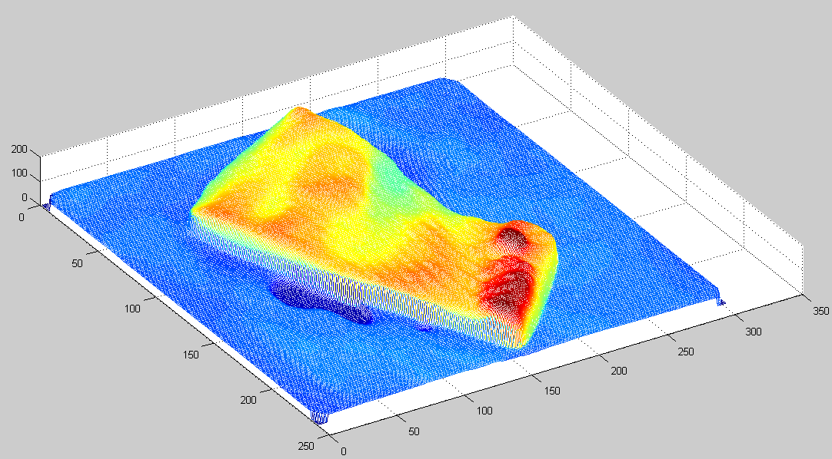
[ Adquisición de Imágenes: Representación ]
y
x
z = gris
y
x

Slide 16
[ Adquisición de Imágenes: Representación ]
El procesos de digitalización de una imagen requiere tomar decisiones acerca de los valores de M y de N así como del número de niveles discretos de gris L.
En general no hay restricciones para M y para N excepto que deben ser enteros positivos. Sus valores serán normalmente un compromiso entre la resolución deseada y la memoria disponible.
Debido a la organización del almacenamiento en los computadores y al hardware de cuantización, L es normalmente una potencia de 2 ( ).
Se asumirá que los niveles discretos de gris están igualmente espaciados y son enteros en el intevalo [0, L-1].
El número de bits, b, requerido para almacenar una imagen es .

Slide 17
[ Adquisición de Imágenes: Resolución Espacial ]
1250 dpi
300 dpi

Slide 18
[ Adquisición de Imágenes: Resolución Espacial ]
150 dpi
72 dpi

Slide 19
[ Adquisición de Imágenes: Resolución de Intensidad ]
256 niveles
128 niveles
64 niveles
32 niveles

Slide 20
[ Adquisición de Imágenes: Resolución de Intensidad ]
16 niveles
8 niveles
4 niveles
2 niveles

Slide 21
[ Adquisición de Imágenes: Interpolación ]
Es una herramienta básica utilizada para hacer zoom, reducir, rotar y efectuar correcciones geométricas a una imagen.
Primero veremos cómo ajustar el tamaño de una imagen. Corresponde escencialmente a un remuestreo de la misma.
Más adelante veremos como utilizar interpolación para efectuar rotaciones y corregir geométricamente una imagen.
Fundamentalmente, interpolación es el proceso de utilizar datos conocidos para estimar valores en posiciones desconocidas.

Slide 22
[ Adquisición de Imágenes: Interpolación ]
Interpolación utilizando el vecino más cercano. El valor del nuevo pixel adquiere el valor del pixel más cercano correspondiente a la imagen original.

Slide 23
[ Adquisición de Imágenes: Interpolación Bilineal ]

Slide 24
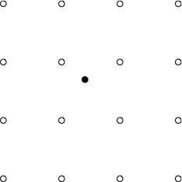

[ Adquisición de Imágenes: Interpolación Bicúbica]
donde denota una función de interpolación bicúbica (Ej.: spline cúbico)

Slide 25
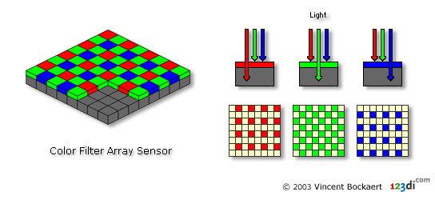
[ Adquisición de Imágenes a color ]

Slide 26
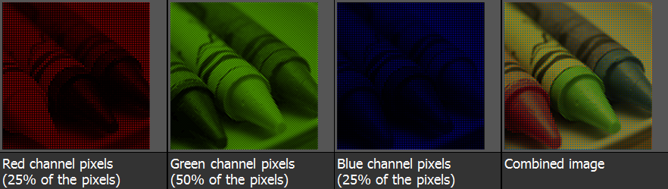
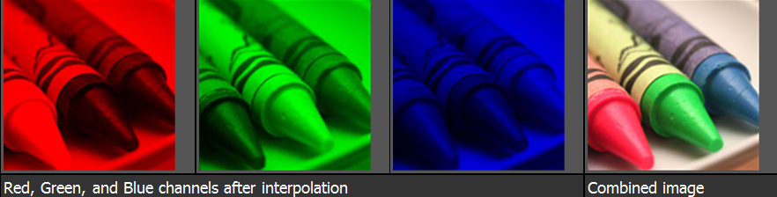
[ Adquisición de Imágenes a color ]
Los sensores de mosaico recogen 25% R y B, y 50% G
Después de una combinación e interpolación

Slide 27
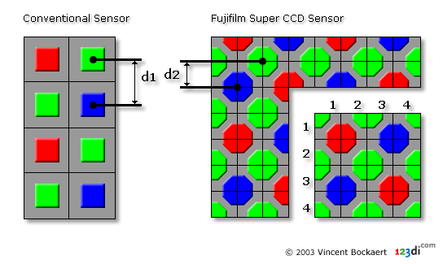
[ Adquisición de Imágenes a color ]

Slide 28
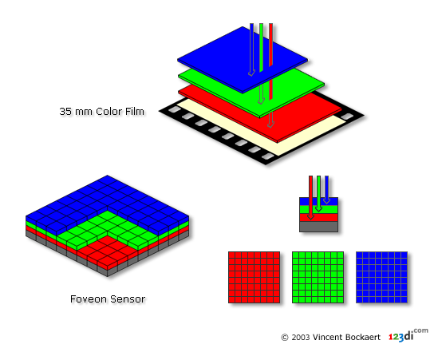
[ Adquisición de Imágenes a color ]

Slide 29
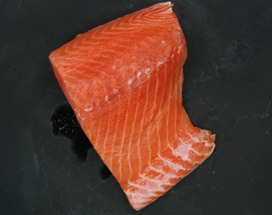
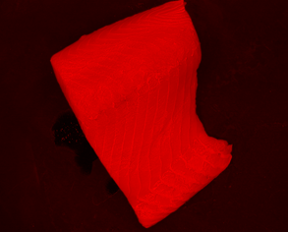
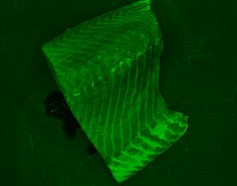
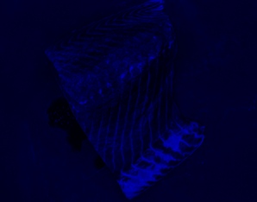
[ Adquisición de Imágenes a color ]
R
G
B
Descomposición RGB

Slide 30
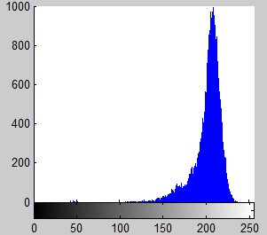
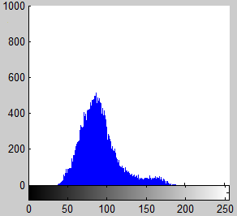
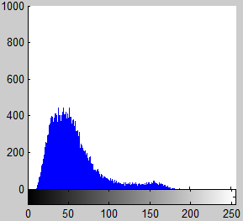
[ Adquisición de Imágenes a color ]
R
G
B
Descomposición RGB

Slide 31
[ Adquisición de Imágenes a color ]
> Color → blanco & negro
> Mejoramiento de contraste

